Slide 1
恒盛文广网页制作
WWW.MLJ制作
毕业实习项目

Slide 2
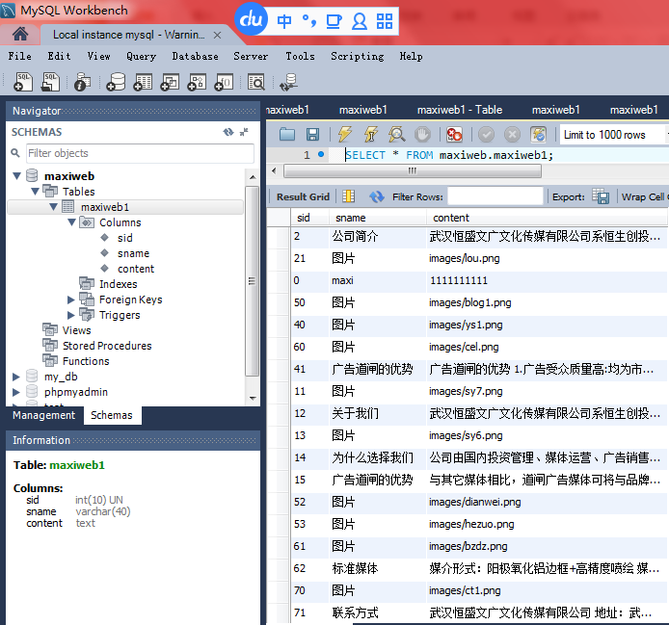
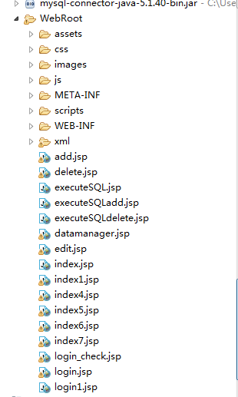

Slide 3
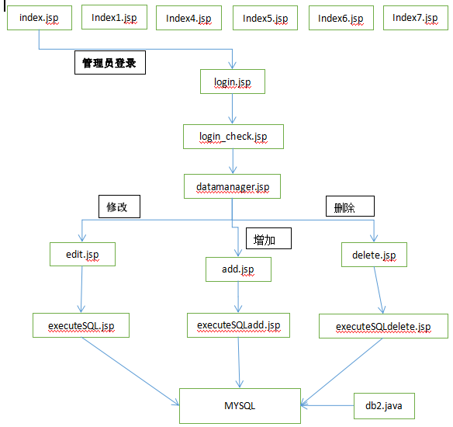

Slide 4
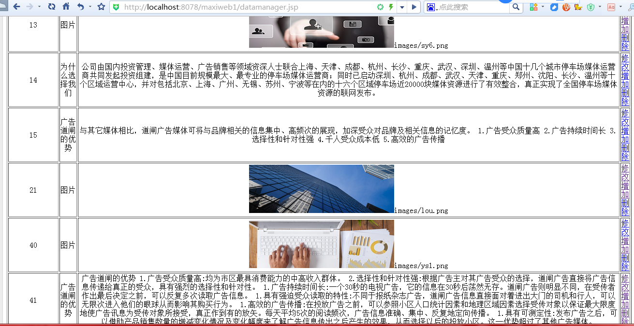
后台管理页面

Slide 5
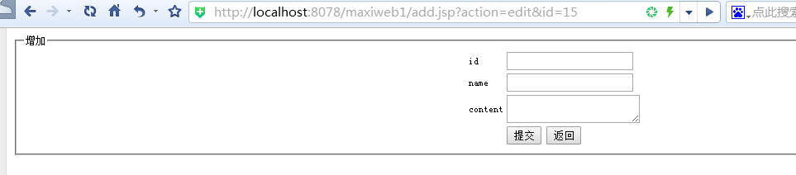
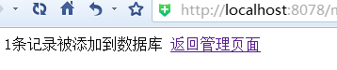
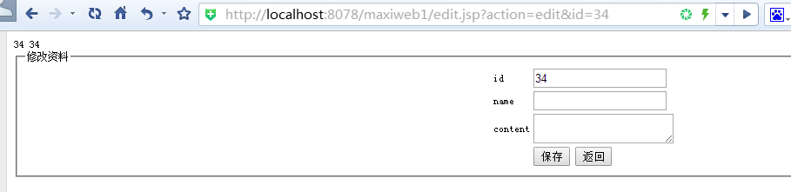
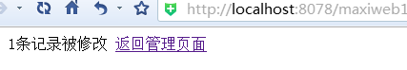
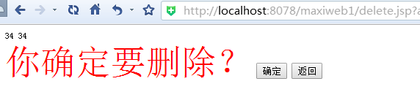
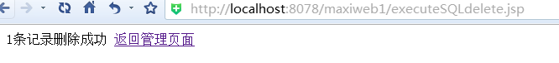
增删改

Slide 6
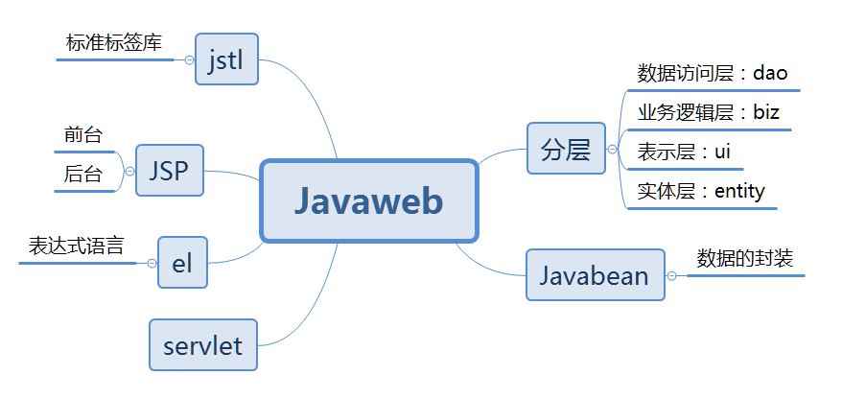
Javaweb

Slide 7
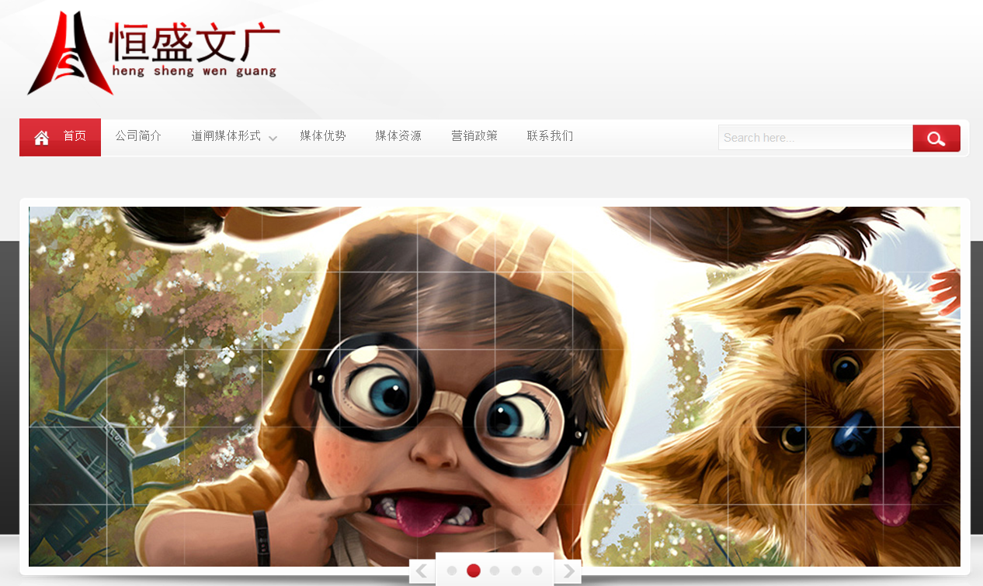
首页

Slide 8
首页
可点击切换页面，查看详细内容

Slide 9
首页
可输入文字进行搜索内容，搜索不到则跳转首页
可点击切换页面，查看详细内容

Slide 10
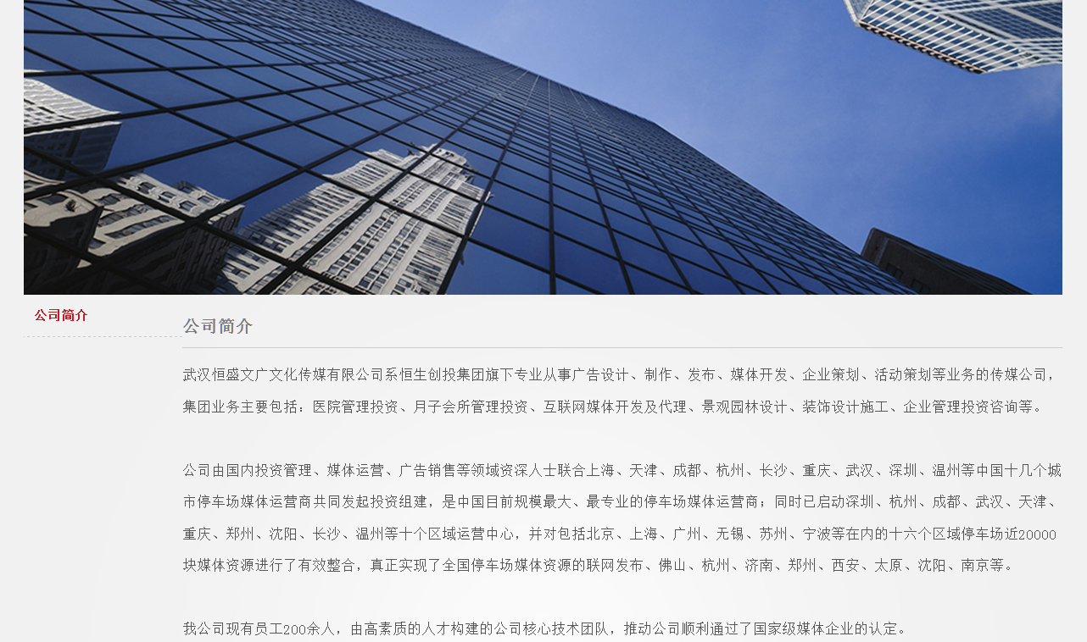
各个页面展示
公司简介页面

Slide 11
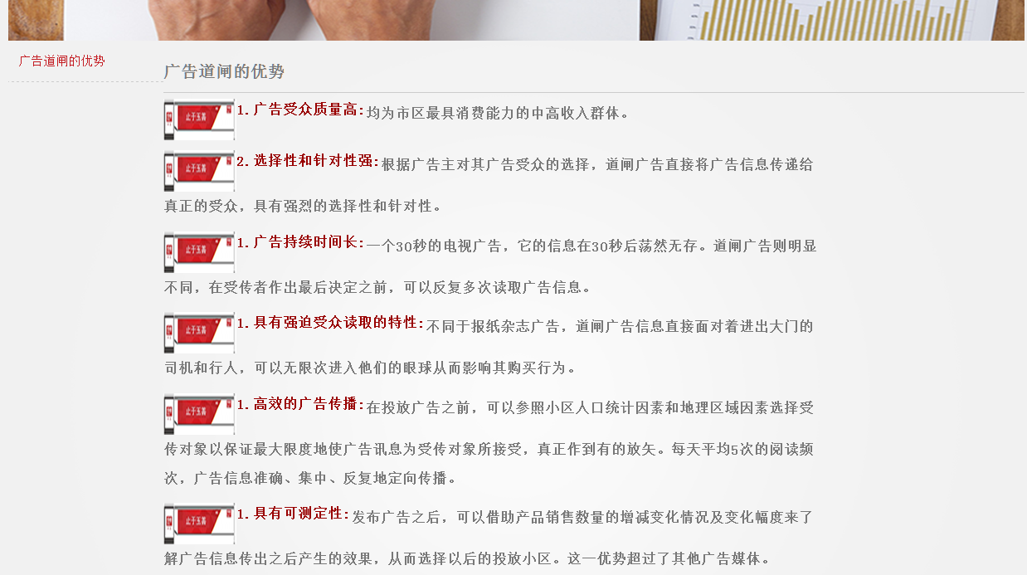
各个页面展示
广告道闸的优势

Slide 12
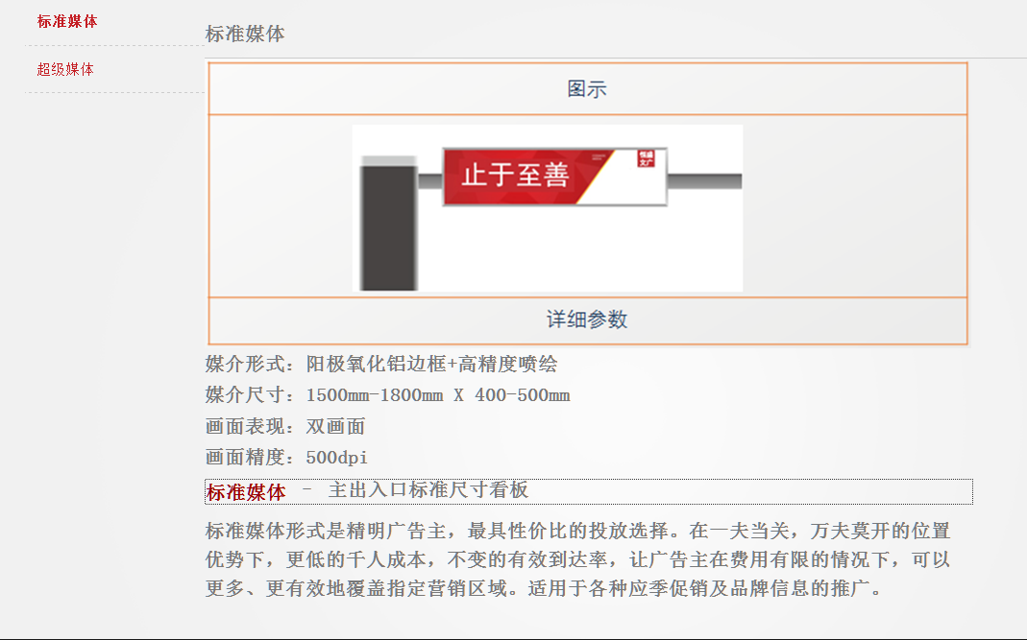
各个页面展示
媒体简介页面

Slide 13
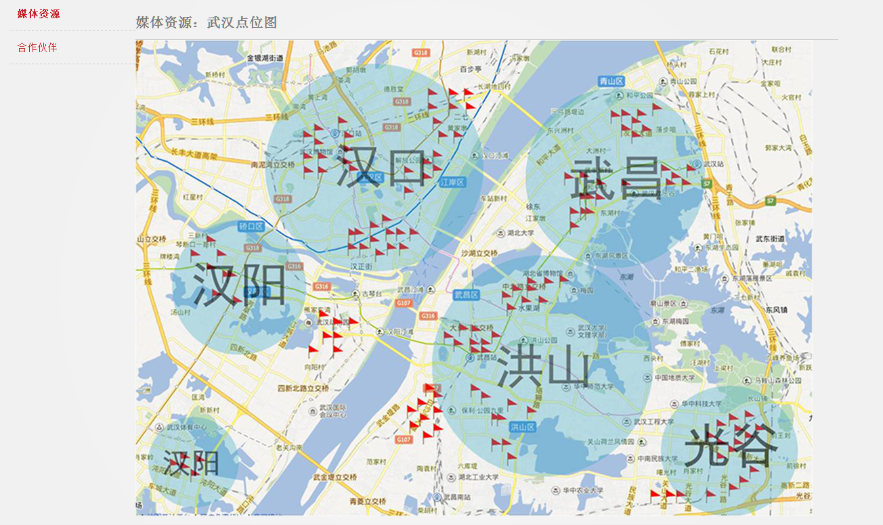
各个页面展示
媒体资源

Slide 14

各个页面展示
联系我们

Slide 15
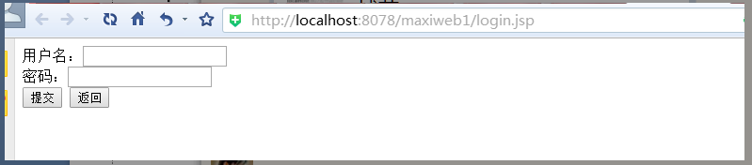
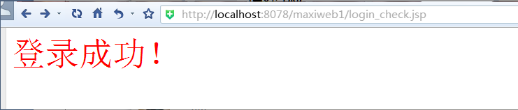
后台登录界面
登陆成功后跳转后台管理界面

Slide 16
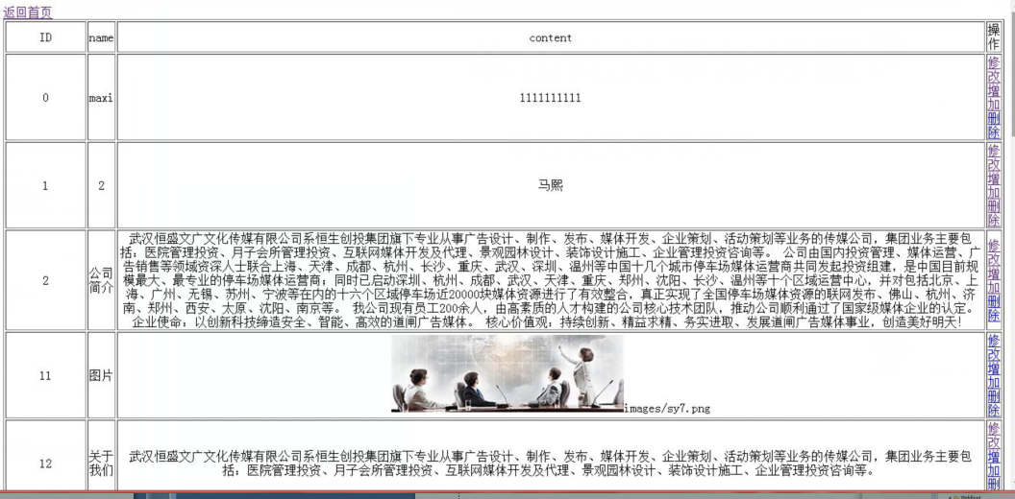
后台管理界面
网页显示示例

Slide 17
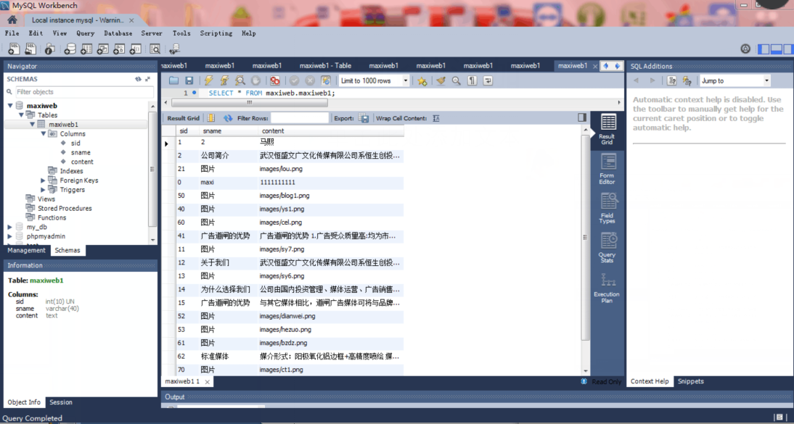
后台管理界面
数据库内显示示例

Slide 18
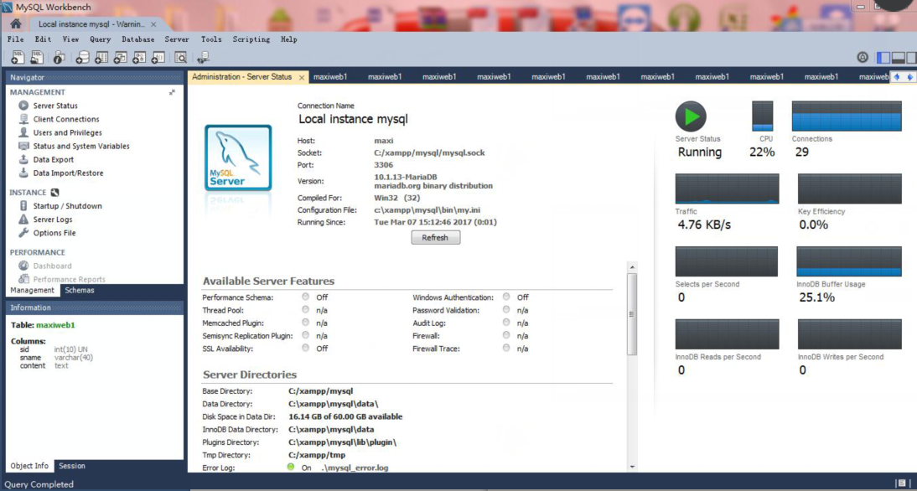
后台管理界面
数据库内显示示例

Slide 19
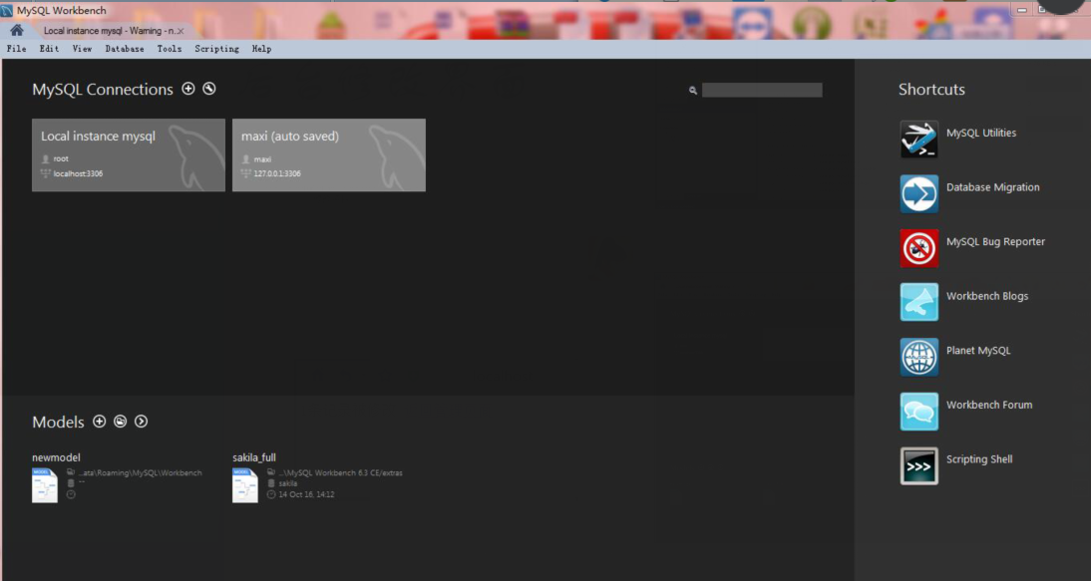
后台管理界面
数据库内显示示例

Slide 20
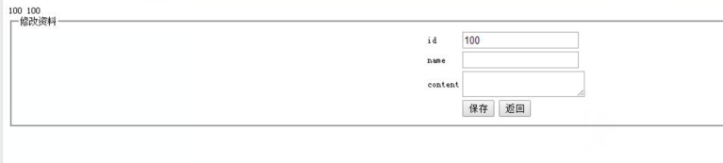
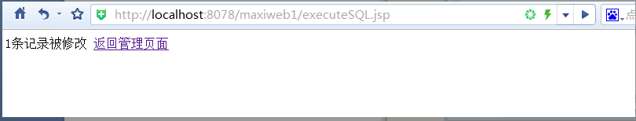
后台修改界面

